Slide 1
Introdução aos
Sistemas Digitais
Aula 2
Quantidades com sinal
Operações aritméticas
Códigos binários

Slide 2
Operações aritméticas em bases ≠ 10
Os processos aritméticos em outros sistemas de numeração obedecem às mesmas regras básicas existentes no sistema decimal. Só as tabuadas respetivas (de soma, de multiplicação, etc.) é que mudam.
Sejam x₁x₀ e y₁y₀ dois valores de 2 dígitos em base r
x₁x₀
+
y₁y₀
s₂s₁s₀
Se x_{i}+y_{i} ≥ r, s_{i}= x_{i}+y_{i} – r e há um transporte para a casa seguinte (i+1)
Se x_{í}+y_{i} < r, s_{i}= x_{i}+y_{i} e não há nenhum transporte para a casa seguinte

Slide 3
Adição de números binários
c_{out}
soma
0 + 0 = 0 0
0 + 1 = 0 1
1 + 0 = 0 1
1 + 1 = 1 0
Exemplo:

Slide 4
Adição de números em bases 8 e 16
Exemplos:
base 8
base 16

Slide 5
Subtração de números binários
b_{out}
diferença
0 - 0 = 0 0
0 - 1 = 1 1
1 - 0 = 0 1
1 - 1 = 0 0
Exemplos:

Slide 6
Subtração de números em bases 8 e 16
Exemplos:
base 8
base 16

Slide 7
Representação de números negativos
Sinal e módulo (sinal e magnitude)
Complemento para 1
Complemento para 2

Slide 8
Sinal e módulo
Sinal e módulo – a representação inclui o módulo e um símbolo adicional para indicar se o número é positivo ou negativo.
00101₂ = +5₁₀ 10101₂ = -5₁₀
00000₂ = +0₁₀ 10000₂ = -0₁₀
Um inteiro de n bits representado em sinal e módulo pode tomar valores situados na gama [–(2^{n-1}-1), +(2^{n-1}-1)].
Por exemplo, com 4 bits pode-se representar em sinal e módulo valores [-7,7], i.e. 7 positivos, 7 negativos e 2 zeros.

Slide 9
Adição de números em sinal e módulo
É bastante difícil construir um circuito digital que some dois números representados em sinal e módulo dado que é necessário comparar as magnitudes dos operandos para determinar o sinal do resultado.
Exemplos:
1+3 = 4
-1+(-3) = -4
1+(-3) = -2
3+(-1) = 2
0001 + 0011 =
1001 + 1011 =
0001 - 0011 =
0011 - 0001 =
1 < 3 =>
3 > 1 =>
0
1
1
0

Slide 10
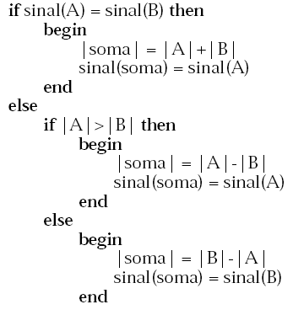
Adição de números em sinal e módulo (cont.)
Algoritmo:

Slide 11
Complemento para 1
Códigos de complemento – o número é negado calculando o seu complemento de acordo com as regras estabelecidas (complemento para a base, complemento para a base diminuído, etc.).
Complemento para a base diminuído – o complemento de um número de n dígitos na base r obtém-se subtraindo o número de r^{n}-1.
Exemplos:
1234 -> 10⁴ - 1 – 1234 = 8765
Complemento para 9:
Complemento para 1:
1001 -> 2⁴ – 1 - 1001 = 1111 – 1001 = 0110
Para obter o complemento para a base diminuído de um número D = dd...d de n bits:
r^{n} – 1 – D
r^{n} – 1 = mm..m, (m = r – 1)
r^{n} – 1 – D = (r – 1 – d)(r – 1 – d)..(r – 1 – d)
1234 -> (9-1)(9-2)(9-3)(9-4) = 8765 = 8765
1001 -> (1-1)(1-0)(1-0)(1-1) = 0110 = 0110

Slide 12
Adição de números em complemento para 1
Números em complemento para 1 podem ser adicionados aplicando regras habituais de adição binária. Transportes para além do bit mais significativo devem ser somados ao resultado (para evitar que o zero seja contado duas vezes).
2+3 = 5
2+(-5) = -3
Exemplos:
4+(-3) = 1
-4+(-3) = -7

Slide 13
Overflow
Overflow ocorre se a soma de dois números positivos produzir um resultado negativo, ou se a soma de dois números negativos produzir um resultado positivo.
Exemplos:
5+3 = 8 (-7 ?)
-7+(-2) = -9 (6 ?)

Slide 14
Complemento para 2
Complemento para a base – o complemento de um número de n dígitos na base r obtém-se subtraindo o número de r^{n}.
Exemplos:
1234 -> 10⁴ – 1234 = 8766
Complemento para 10:
Complemento para 2:
1001 -> 2⁴ – 1001 = 10000 – 1001 = 0111
Para obter o complemento para a base de um número D = dd...d de n bits:
r^{n} – D = (r^{n} -1) – D + 1
r^{n} – 1 = mm..m, (m = r – 1)
r^{n} – D = (r – 1 – d)(r – 1 – d)..(r – 1 – d) + 1
1234 -> (9-1)(9-2)(9-3)(9-4) + 1 = 8765 + 1 = 8766
1001 -> (1-1)(1-0)(1-0)(1-1) + 1 = 0110 + 1 = 0111
Para obter o complemento para 2 de um número binário pode-se, começando do lado menos significativo copiar todos os bits até (e inclusive) encontrar o primeiro 1, a partir daí inverter todos os bits:
100₁₀ = 01100100₂ -> 10011100₂ = -100₁₀

Slide 15
Adição de números em complemento para 2
Números em complemento para 2 podem ser adicionados aplicando regras habituais de adição binária ignorando transportes para além do bit mais significativo.
Exemplos:
2+3 = 5
2+(-5) = -3
4+(-3) = 1
-4+(-3) = -7
Adição é mais simples do que em complemento para 1.

Slide 16
Overflow
Overflow ocorre se a soma de dois números positivos produzir um resultado negativo, ou se a soma de dois números negativos produzir um resultado positivo.
Exemplos:
5+3 = 8 (-8 ?)
-7+(-2) = -9 (7 ?)
Overflow ocorre se no bit mais significativo c_{in} ≠ c_{out}.

Slide 17
Subtração de números em complemento para 2
Números em complemento para 2 podem ser subtraídos complementando o segundo operando e realizando a operação de soma:
A – B = A + (-B)
Exemplos:
2-3 = 2+(-3) = -1
-5 – 6 = -5+(-6) = -11
overflow
Para somar e subtrair números em complemento para 2 precisamos de apenas um circuito somador.

Slide 18
Códigos de complemento binários
Um inteiro de n bits representado em complemento para 1 pode tomar valores situados na gama [–(2^{n-1}-1), +(2^{n-1}-1)].
Por exemplo, com 4 bits pode-se representar em complemento para 1 valores [-7,7], i.e. 7 positivos, 7 negativos e 2 zeros.
Um inteiro de n bits representado em complemento para 2 pode tomar valores situados na gama [–(2^{n-1}), +(2^{n-1}-1)].
Por exemplo, com 4 bits pode-se representar em complemento para 2 valores [-8,7], i.e. 7 positivos, 8 negativos e 1 zero.

Slide 19
Códigos de complemento binários (cont.)
O bit mais significativo indica o sinal do número: para números negativos é igual a 1, para positivos – a 0.
Em complemento para 1, o peso do bit mais significativo é –(2^{n-1}-1).
Exemplo:
1010 = -(2³-1) + 2¹ = -7 + 2 = -5
Em complemento para 2, o peso do bit mais significativo é –2^{n-1}.
Exemplo:
1010 = -2³ + 2¹ = -8 + 2 = -6

Slide 20
Conversão de códigos de complemento
Conversão de um número de n bits (que está em complemento para 2 ou complemento para 1) para um número de m bits:
Se n < m – realiza-se a extensão de sinal, i.e. são adicionadas m-n cópias do bit de sinal à esquerda do número:
n = 5, m = 8
00101 = 00000101
11110 = 11111110
Se n > m – removem-se n-m bits mais significativos – o resultado só será válido se todos estes bits são iguais ao bit de sinal do resultado:
n = 5, m = 3
00101 = 101 – resultado não válido
11110 = 110 – resultado válido

Slide 21
Códigos
Código – conjunto de sequências de n bits, em que cada sequência representa um determinado valor
Palavra do código – uma dada sequência de n bit
n – comprimento do código
m – número de valores a codificar

Slide 22
Códigos BCD
BCD (Binary Coded Decimal) – serve para codificar algarismos decimais
regular – comprimento de palavra é fixo
ponderado – cada um dos bits de palavras de código tem um determinado peso
descontínuo – palavras consecutivas diferem em mais do que 1 bit
não cíclico – 1ª e última palavras do código não são adjacentes
redundante – nem todas as combinações possíveis de bits são usadas
Exemplo:
25₁₀ = 11001₂
25₁₀ = 00100101_{BCD}
código binário natural

Slide 23
Códigos BCD (cont.)
Autocomplementares
(complemento para 9 de cada dígito decimal obtém-se subtraindo-o de 9)
Exemplos:
AIKEN:
x = 3 = (0011)
‾x = 9 – 3 = 6 = (1100)
Excess-3:
x = 3 = (0110)
‾x = 9 – 3 = 6 = (1001)

Slide 24
Códigos autocomplementares
Num código decimal binário autocomplementar ponderado o somatório dos pesos dos seus bits deve ser 9.
N₁ e N₂ – palavras complementares dum código decimal binário ponderado de comprimento n.

Slide 25
Código de Gray
regular
não ponderado
contínuo
cíclico
não redundante
refletido
distância de Hamming entre palavras consecutivas = 1
Distância de Hamming – número de bits em que diferem duas palavras de código

Slide 26
Construção do código de Gray
- O código de Gray de 1 bit é composto por duas palavras: 0 e 1.
No código de Gray de n bits as primeiras 2^{n-1} palavras são iguais às do código de Gray de n-1 bits precedidas de um ‘0’ colocado na posição do bit mais significativo.
As últimas 2^{n-1} palavras são iguais às palavras do código de Gray de n-1 bits, escritas pela ordem inversa e precedidas de um ‘1’ colocado na posição do bit mais significativo.

Slide 27
Construção do código de Gray
Obtenção de uma palavra do código de Gray de n bits a partir da palavra correspondente do código binário de n bits:
Adicionar à palavra do código binário um bit à esquerda e atribuir-lhe o valor ‘0’.
Numerar todos os bits do código binário da direita para a esquerda.
Atribuir valor ‘1’ ao bit i do código de Gray se os bits i e i+1 da palavra binária são diferentes.
Atribuir valor ‘0’ ao bit i do código de Gray se os bits i e i+1 da palavra binária são iguais.
Obtenção de uma palavra do código binário de n bits a partir da palavra correspondente do código de Gray de n bits:
Numerar todos os bits do código de Gray da esquerda para a direita.
Atribuir o valor do bit 1 do código de Gray ao bit 1 do código binário.
Bit i (i=2,3,…,n) do código binário é igual à soma exclusiva (XOR) do bit i-1 do código binário e do bit i do código de Gray.

Slide 28
Portas lógicas
buffer
NOT
AND
NAND
OR
NOR
XOR
XNOR

Slide 29
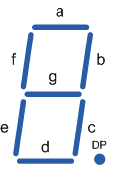

Código para display de 7 segmentos
?
0,1,…,9
BCD | número | segmentos individuais
 |  | a | b | c | d | e | f | g
0000 | 0 | 1 | 1 | 1 | 1 | 1 | 1 | 0
0001 | 1 | 0 | 1 | 1 | 0 | 0 | 0 | 0
0010 | 2 | 1 | 1 | 0 | 1 | 1 | 0 | 1
0011 | 3 | 1 | 1 | 1 | 1 | 0 | 0 | 1
0100 | 4 | 0 | 1 | 1 | 0 | 0 | 1 | 1
0101 | 5 | 1 | 0 | 1 | 1 | 0 | 1 | 1
0110 | 6 | 1 | 0 | 1 | 1 | 1 | 1 | 1
0111 | 7 | 1 | 1 | 1 | 0 | 0 | 0 | 0
1000 | 8 | 1 | 1 | 1 | 1 | 1 | 1 | 1
1001 | 9 | 1 | 1 | 1 | 1 | 0 | 1 | 1
101x | x | x | x | x | x | x | x | x
11xx | x | x | x | x | x | x | x | x

Slide 30
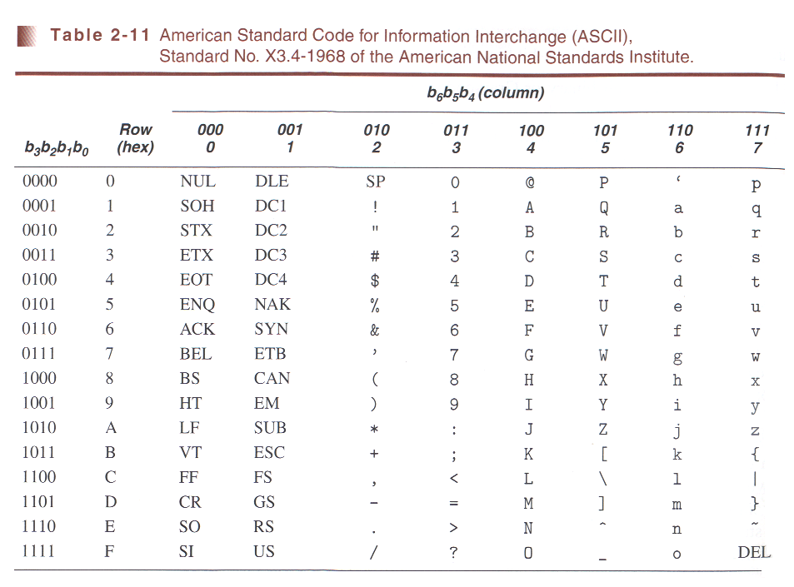
Códigos de carateres
ASCII – American Standard Code for Information Interchange

Slide 31
Distância de Hamming
Dadas duas palavras de um código de comprimento n bits, a distância de Hamming entre essas palavras é igual ao número de bits do mesmo índice que mudam de valor entre essas duas palavras.
Exemplo:
1
0
1
0
1
0
1
0
1
1
0
1
1
1
1
0
Distância de Hamming = 4

Slide 32
Erros em sistemas digitais
Um erro em sistemas digitais é a corrupção de dados do valor correto para um valor diferente. Erros podem ocorrer tanto em sistemas de transmissão de informação digital (ruído) como em sistemas de armazenamento (memória, discos rígidos).
Erro singular – só um bit de dados é corrompido
Erros múltiplos – 2 ou mais bits de dados são corrompidos
Erros múltiplos são normalmente menos prováveis que erros singulares.

Slide 33
Deteção de erros
Um código permite deteção de erros se a corrupção de uma palavra resulta numa nova palavra que não faz parte do código.
Um sistema que permite deteção de erros só gera, transmite e guarda palavras de código válidas.
Se uma sequência de bits é uma palavra válida de código, é assumido que está correta.
Se uma sequência de bits é uma palavra não válida de código, é assumido que está errada.

Slide 34
Deteção de erros (cont.)
É possível detetar todos os erros singulares se a distância mínima entre todos os possíveis pares de palavras de código ≥ 2. Tal código chama-se código de distância 2.
Exemplo: para construir um código de 2^{n} palavras que deteta erros singulares são precisos pelo menos n+1 bits
Uma palavra válida contém sempre número par de 1s.
1001 -> 1011 -> erro detetado
Não deteta erros de 2 bits!
1001 -> 1010 -> erro não detetado
Deteta todos os erros em número ímpar de bits.
1001 -> 1110 -> erro detetado

Slide 35
Deteção de erros (cont.)
Para detetar erros múltiplos são necessários códigos de distância maior que 2.
Para criar um código de distância maior que 2 é necessário utilizar mais que um bit de paridade.
Exemplo: código de distância 3 permite deteção de 2 erros
1001011
1011011
0
0
0
1
0
1
1
distância = 3
1
0
1
1
0
0
1
A palavra inválida 1001011 (com um erro) está mais próxima da palavra 0001011 do que da qualquer outra palavra de código.
Torna-se possível corrigir o erro modificando a palavra recebida para a palavra mais próxima no código.

Slide 36
Quantificação de informação
Bit – b – 0 ou 1
Byte – B – 8 bits
Nibble – 4 bits
Word – 8, 16, 32, 64 ... bits (depende do contexto)
1 K/k 10³ ≈ 2¹⁰ (kilo)
1 M 10⁶ ≈ 2²⁰ (mega)
1 G 10⁹ ≈ 2³⁰ (giga)
1 T 10¹² ≈ 2⁴⁰ (tera)
IEEE 1541-2002:
Ki 2¹⁰ = 1 024 (kibi)
Mi 2²⁰ = 1 048 576 (mebi)
Gi 2³⁰ = 1 073 741 824 (gibi)
Ti 2⁴⁰ = 1 099 511 627 776 (tebi)
Pi 2⁵⁰ = 1 125 899 906 842 624 (pebi)
Ei 2⁶⁰ = 1 152 921 504 606 846 976 (exbi)

Slide 37
Exercícios
Represente números seguintes em sinal e módulo, complemento para 1 e complemento para 2 com 8 bits:
39₁₀ -22₁₀
Calcule o resultado das operações seguintes em complemento para 2 com 8 bits de representação. Identifique os casos em que ocorre overflow.

Slide 38
Exercícios (cont.)
Quantos bits de informação se pode armazenar numa pen de 16 GB?
Quantas fotos digitais seria possível quardar numa pen de 8 GB se cada foto ocupasse 4000 x 3000 píxeis e cada píxel fosse representado por 24 bits?
Os números seguintes são escritos em complemento para 2. Represente-os em complemento para 1 com 8 bits.
001011 110111
Exprima nos sistemas decimal, binário e hexadecimal o valor da maior quantidade inteira não negativa que pode representar num registo com capacidade de armazenamento de 2 algarismos octais.
Assumindo que a quantidade seguinte está codificada em complemento para 2 indique o seu equivalente decimal:
1111111111111111111111001

Slide 39
Exercícios (cont.)
Quantos bits são necessários para codificar em BCD₈₄₂₁ o valor 123456₁₀? Este código é ponderado? É autocomplementar?
Represente os seguintes números nos códigos BCD natural, AIKEN, BCD de excesso 3 e no código de Gray.
108₁₀
= 000100001000_{BCD}
= 000100001110_{AIKEN}
= 010000111011_{XS3}
= 1101100₂
= 1011010_{GRAY}
33₈
=27₁₀
= 00100111_{BCD}
= 00101101_{AIKEN}
= 01011010_{XS3}
= 011011₂
= 010110_{GRAY}
Prove que um número em complemento para 2 pode ser representado com mais bits através de extensão do bit de sinal.
Determine a distância de Hamming entre palavras seguintes:
011010101011
= 2
000010101011

